Slide 1

Towards a Rigorous Evaluation of XAI Methods on Time Series Schlegel, U., Arnout, H., El-Assady, M., Oelke, D., & Keim, D. A. (2019, October). Towards a rigorous evaluation of XAI methods on time series. In 2019 IEEE/CVF International Conference on Computer Vision Workshop (ICCVW) (pp. 4197-4201). IEEE.
Notes:
이전 논문들에 비하면 굉장히 간단한 idea이다.

Slide 2
XAI at Time Series Dataset
최근 다양한 분야에서 AI 기술이 많이 사용되는데, 사용되는 AI가 왜 그런 결과를 보이는지 해석하는 explainable AI(XAI)에 대한 연구 진행
이때, 해석하고자 하는 데이터의 유형에 따라 서로 다른 XAI method 적용
Ex) 이미지에는 Saliency Maps, CAM /텍스트에는 LRP 이 주로 사용
심장 박동 이상 감지, 제품 주기 사이클, 주식 시장 예측 등 time series 와 관련된 분야에서 딥러닝 기반의 인공 지능을 많이들 활용하는 추세
하지만 현재 연구되는 XAI 방법(Explainable Tree, Prototypes, Attention mechanism)들은 시간적 차원을 고려하는 데 있어 자체적인 한계나 특징을 가짐(저자 생각)
본 연구는 시계열 데이터셋의 시간적 차원을 고려할 수 없었던 기존의 XAI 방법들을 시간적 차원을 반영해 사용할 수 있도록 사용하는 방법을 제안

Slide 3
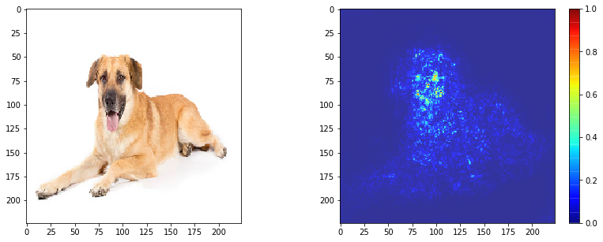
Time Series Explanations Methodology
Saliency^{[1]}
입력 이미지의 각 픽셀이 출력에 얼마나 영향을 주는지를 나타내는지 시각화한 방법
출력 값에 대한 입력 이미지의 gradient를 계산(각 좌표의 값들을 미분)하여 얻음
계산 과정은 다음과 같음
zero-centered 이미지 생성
zero-centered 이미지를 CNN에 넣어 특정 class c에 대한 값 추출
추출 값을 loss function으로 설정하고, zero-centered 이미지에 대해서 loss function(과정2)가 최소가 되도록 backpropagation 및 이미지 업데이트 (이때, weight는 업데이트 X)
색깔이 밝을수록, AI가 이 사진을 강아지라고 판단하는데 큰 도움

Slide 4
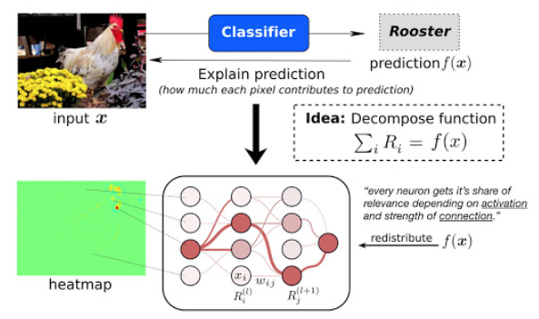
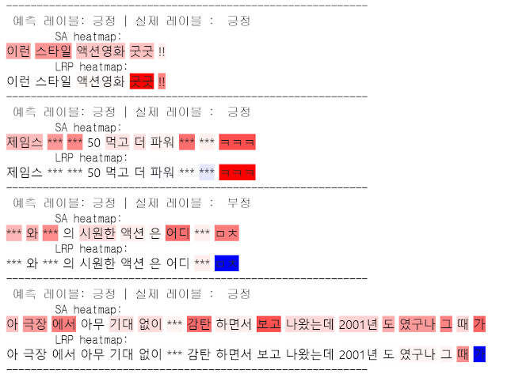
Time Series Explanations Methodology
LRP(Layer-wise Relevance Propagation)^{[2]}
딥러닝 모델의 결과를 역추적해서 입력 이미지에 히트맵을 출력하는 방법
LPR의 주요 과정은 다음과 같음
타당성 전파(Relevance Propagation, RP): 특정 결과가 나오게 된 원인을 분해하고, 비중을 분배하는 과정
분해(Decomposition): 타당성 전파를 통해 얻어낸 ‘원인’을 가중치로 환원하고 해부하는 과정
LRP는 Image, Text 데이터 등에 다양하게 적용될 수 있음

Slide 5
Time Series Explanations Methodology
DeepLIFT^{[3]}
딥러닝 모델을 Backpropagation하여 특정 input에 대해 각 뉴런들의 activation을 "reference activation"과 비교하고 기여도(contribution)를 확인
이때 앞선 방법처럼 미분하는 것이 아닌, 입력값의 차이로 특성의 중요도 계산
작동 방식은 다음과 같음
특정 input 및 비교 input(0, 평균 등) 설정 및 비교할 타겟 클래스 설정
특정 input을 모델에 넣어 원본 및 타겟 클래스에 대한 확률값 구한 후 빼서 예측 확률 차이(original log odds) 생성
특정&비교 input을 모델에 넣어 DeepLIFT의 RevealCancel을 적용하여 각 이미지에 대한 '8' 클래스와 '3' 클래스의 기여도 점수(contribution score)를 계산 & 주요 픽셀들을 시각화
계산한 값(어느 부분이 주요하게 작용하는지에 대한 이미지)들을 빼서 새로운 이미지를 만든 뒤, 모델에 넣어 원본 및 타겟 클래스에 대한 확률값 구한 후 빼서 예측 확률 차이(new-log-odds) 생성
new-log-odds와 original log odds의 차이를 이용해 해당 픽셀의 기여도 측정(높을수록 해당 픽셀의 기여도가 높음)

Slide 6
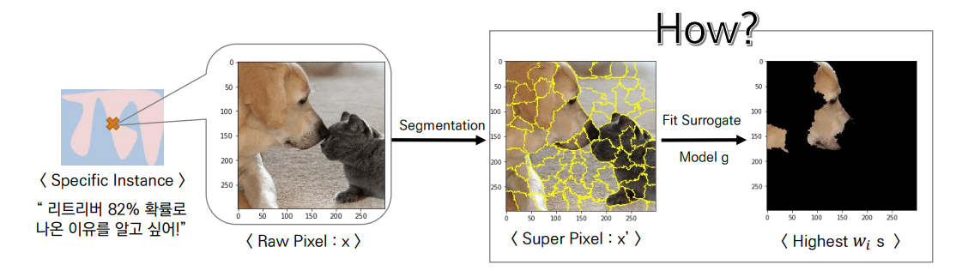
Time Series Explanations Methodology
LIME^{[4]}
특정 단일 관측치(혹은 데이터셋 일부분)에 대한 모델 예측값 지역적 해석에 대해 초점을 둠(왜 어떤 한 관측치가 어떤 특정 클래스로 구분이 되었는가?)
LIME은 원래 모델 자체로 해석하기 어려울 때 외부에 구조가 간단하고 원래 모델과 근사한 대리(surrogate) 모델 두어 해석하는 방법
Ex) 슈퍼 픽셀들이 들어가냐 안들어가냐를 x로 하는 선형 회귀를 만든 뒤, 슈퍼 픽셀의 웨이트 크기에 따라 중요도 계산

Slide 7
Evaluating Time Series Explanations
Perturbation on time series
기존의 XAI 방법들에서 사용되는 perturbation 방법들은 임의의 몇 개 값들을 0으로 교환하는 방법을 주로 사용
하지만 시계열에서 0은 어떤 작업의 이상 징후에 대한 전조 지표로 작용하는 경우가 많기에 이러한 방법은 옳지 않음
본 논문에서 제안하는 시계열 데이터셋의 Perturbation은, “특정 시간대의 중요도가 특정 임계값 보다 높으면 해당 시간 포인트는 변경”
이때 perturbation에 사용하는 방법은 2가지
t_{zero} : 해당 시간 포인트의 값을 0으로 설정
t_{inverse} : 해당 시간 포인트의 값을 (시계열 중 최대값 - 현재 값)으로 설정
제안하는 방법을 검증하기 위해서 동일한 개수의 데이터들을 서로 변경(임계값 넘는 지점이 3개이면 무작위로 시계열 중 3 포인트 변경)

Slide 8
Evaluating Time Series Explanations
Sequence Evaluation
기존의 XAI 방법들에서 시간의 연속성과 패턴을 고려할 수 있는 방법 2가지를 제안
Swap Time Points
Time series 데이터의 특정 시퀀스 부분을 반전 → 중요한 시간 포인트에서의 패턴 변화가 모델의 예측에 어떤 영향을 미치는지 확인 가능
Ex) [0,1,2,3,4,5,6,7,8,9] 에서 t2 에서 t5 까지 임계값을 넘는다면, [0,1,5,4,3,2,6,7,8,9] 로 변환
Mean Time Points
특정 시퀀스의 모든 값을 그 부분의 평균 값으로 대체 → 중요한 시간 포인트에서의 값들의 변화가 모델의 예측에 어떤 영향을 미치는지 확인 가능
Ex) [0,1,2,3,4,5,6,7,8,9] 에서 t2 에서 t5 까지 임계값을 넘는다면, [0,1,3.5,3.5,3.5,3.5,6,7,8,9] 로 변환

Slide 9
Experiment
Datasets
FordA, FordB, ElectricDevices, MelbournePedestrian, ChlorineConcentration, Earthquakes, NonInvasiveFetalECGThorax1, NonInvasiveFetalECGThorax2, Strawberry^{[6]}, and Physionet’s MITBIH Arrhythmia^{[7]}
Model
1D-CNN(kernel and channel size of three)
LSTM(노드 : 100, 2겹의 lstm layer)
Paper(ResNet-based architectures)
제안하는 실험 가정
qm(t) ≥ qm(t mean random) > qm(t mean) / q : quality measure, t : time series
원본 데이터가 임의로 변경한 데이터보다 높으며, 임의로 변경한 데이터가 평균적으로 주요한 시계열 정보를 뒤튼 값보다 좋은 결과를 보일 것임

Slide 10
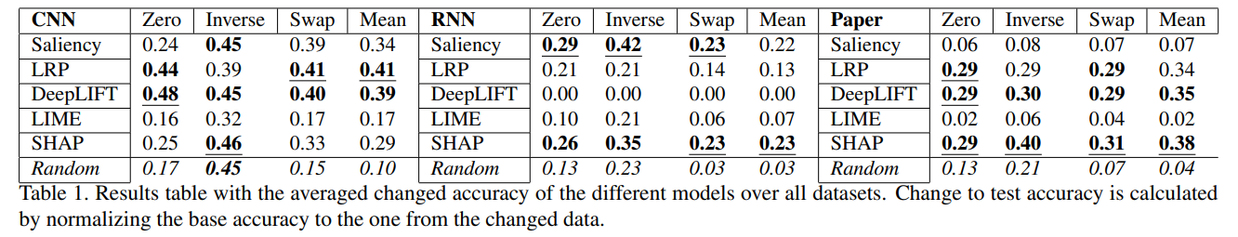
Experiment
Result(제안하는 방법으로 변경한 데이터를 적용했을 때의 정확도 변화 / 값이 클수록 해당 시퀀스 검증 방법에서 높은 정확도를 보임)
CNN 기반
DeepLIFT & LRP 가 좋은 결과를 보임
로컬(이미지로 치면 픽셀) 특징을 잘 캐치하는 모습을 보이기에 시계열 데이터에서 중요한 포인트 시점을 잘 찾는 것을 알 수 있음
RNN 기반
RNN 기반에서는 Saliency Maps & SHAP가 다른 XAI보다 훨씬 좋은 결과를 보임
예상과 다르게 높은 결과를 보이기에 RNN 모델에 대한 XAI 방법에 대한 추가적인 탐구가 필요(?)
"Saliency Maps and SHAP outperform the others in RNNs by showing quality metric decreases, which is somewhat unexpected but shows a need for further exploration of RNNs with XAI methods."

Slide 11
Experiment
Result(제안하는 방법으로 변경한 데이터를 적용했을 때의 정확도 변화 / 값이 클수록 해당 시퀀스 검증 방법에서 높은 정확도를 보임)
Paper 기반
기존 논문에 나와있는 모델을 사용한 경우 SHAP이 가장 좋은 결과를 보임
복잡한 구조의 모델에서는 SHAP이 가장 성능이 좋다는 사실
그 외
LIME은 모든 경우에서 안 좋은 결과를 보임 → 이는 데이터가 크고 복잡하기에, 단순한 대리 모델을 사용하였을때는 이를 다 설명할 수 없었다라고 추측
제안하는 방법은 시계열 데이터에 XAI 적용 시 주요한 시점을 잘 판별하며, 앞선 가정에 부합하기에 제안하는 방법은 일반적인 XAI 보다 시계열에 더 어울리는 XAI 방법으로 업그레이드 해준다는 것을 알 수 있음

Slide 12
Reference
Deep Inside Convolutional Networks: Visualising Image Classification Models and Saliency Map
Explaining NonLinear Classification Decisions with Deep Taylor Decomposition
A. Shrikumar, P. Greenside, and A. Kundaje. Learning Important Features Through Propagating Activation Differences. International Conference on Machine Learning, 2017.
M. T. Ribeiro, S. Singh, and C. Guestrin. ”Why Should I Trust You?”. In International Conference on Knowledge Discovery and Data Mining, pages 1135–1144, New York, New York, USA, 2016. ACM Press.
S. Lundberg and S.-I. Lee. A Unified Approach to Interpreting Model Predictions. In Advances in Neural Information Processing Systems, volume 16, pages 426–430, May 2017.
H. A. Dau, E. Keogh, K. Kamgar, C.-C. M. Yeh, Y. Zhu, S. Gharghabi, C. A. Ratanamahatana, Yanping, B. Hu, N. Begum, A. Bagnall, A. Mueen, and G. Batista. The UCR Time Series Classification Archive. Oct. 2018.
A. L. Goldberger, L. A. Amaral, L. Glass, J. M. Hausdorff, P. C. Ivanov, R. G. Mark, J. E. Mietus, G. B. Moody, C. K. Peng, and H. E. Stanley. PhysioBank, PhysioToolkit, and PhysioNet: components of a new research resource for complex physiologic signals. Circulation, 101 23:E215–20, 2000.

